Slide 1

Web工程
【工作汇报】
第一组 汇报人：孙傲

Slide 2
项目团队介绍
01
Web项目建议书
02
目录
CONTENT
Web项目需求文档
03
Web应用建模
04

Slide 3
Web应用架构设计
05
06
目录
Web应用设计
CONTENT
Web应用构建和部署
07

Slide 4
Task1 项目团队介绍
01
组长
02
应用建模
孙傲
胡皓
03
应用建模
04
毛文杰
应用建模
贺朔南
05
前端设计
06
应用设计
郑逸
陈晓宁
07
架构设计
08
应用建模
丁宏剑
刘尊强

Slide 5

Task2 项目建议书
介绍
执行摘要
项目描述
WeBlog博客一个展示自我和他人分享的平台
1.一般性原则
2.基本流程规范
1.开发语言:
html+bootstrap前端展示 PHP+JavaScript等内部具体实现
2.系统架构:
MySQL+WindowIIS+flask
01
03
05
02
04
收集背景信息
需求说明
更好的建议
当今时代背景下搭建属于自己的博客是很有必要的
1.公告轮播展示
2.用户个人空间
3.个人博文仓库
4.系统管理员后台
5.首页博文推荐
1.加快网站打开和响应速度
2.对不同浏览器兼容处理
3.提升数据库检索速度

Slide 6
Task3 项目需求文档
五、运行环境
三、功能性业务需求分析
1.硬件
2.软件
3.接口
1.系统范围
2.系统体系结构
3.系统总体流程
4.具体模块
四、非功能性需求
1.性能
2.输入输出
3.数据库管理
4.故障处理
5.其他
一、项目市场需求
1.编写目的
2.当今市场背景
3.项目说明
4.定义
5.参考资料
二、任务概述
1.现状
2.目标
3.建设任务
4.用户特点
5.用户分布范围

Slide 7
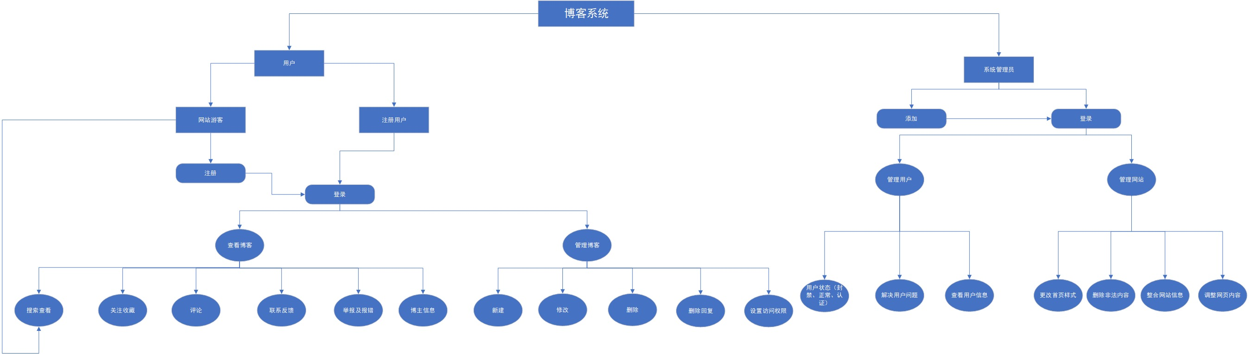
Task3 项目需求文档
系统架构图:

Slide 8
Task4 应用建模
功能需求建模
内容建模
UML用例图
UML活动图
UML类图
静态建模
动态建模
1
2
4
3
适应性建模
超文本建模
静态建模
动态建模
静态建模
动态建模
UWE超文本访问模型
Web模型

Slide 9
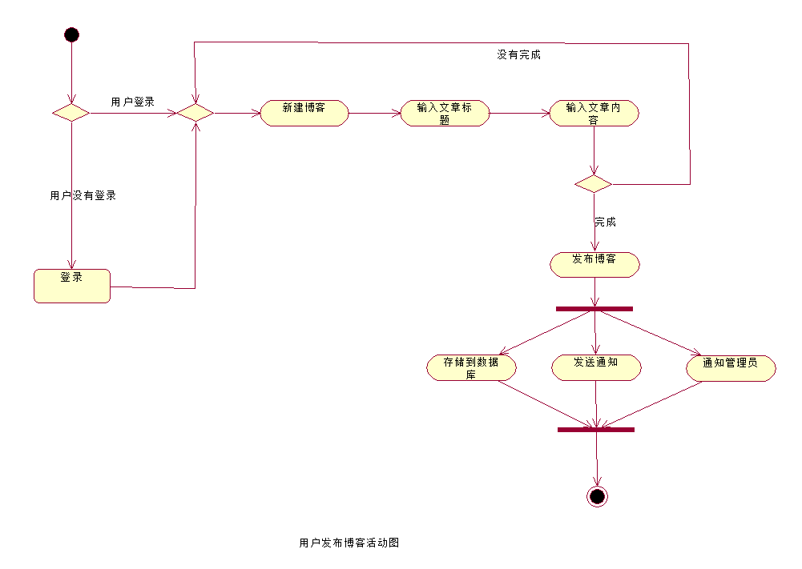
Task4 功能需求建模-活动图

Slide 10
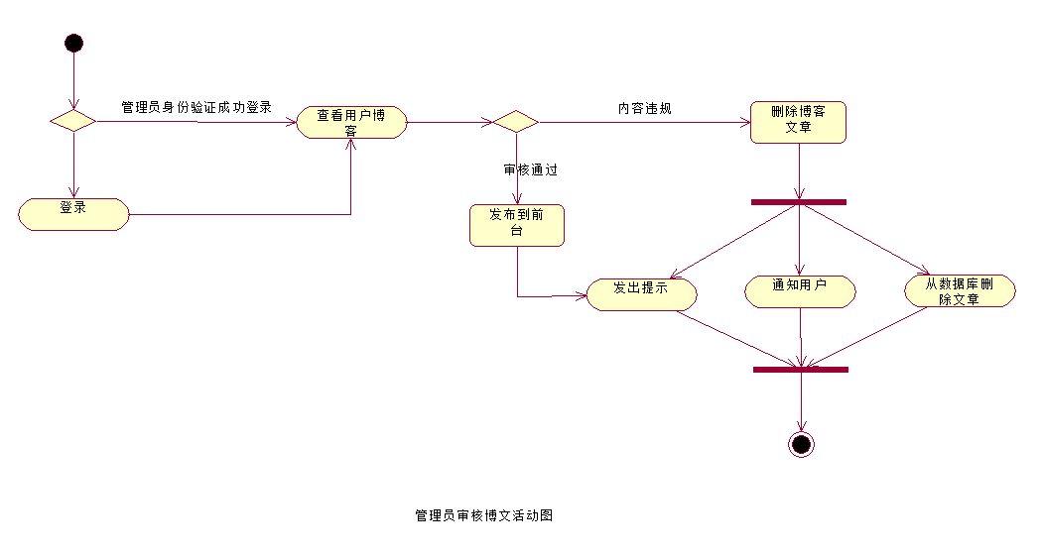
Task4 功能需求建模-活动图

Slide 11
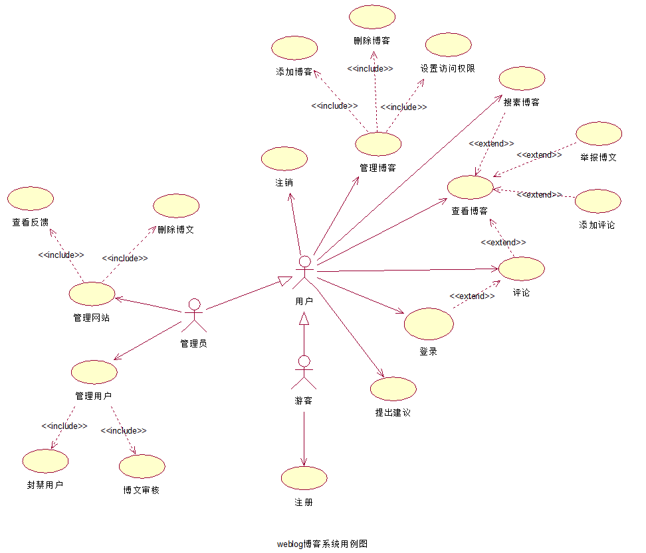
Task4 功能需求建模-用例图

Slide 12
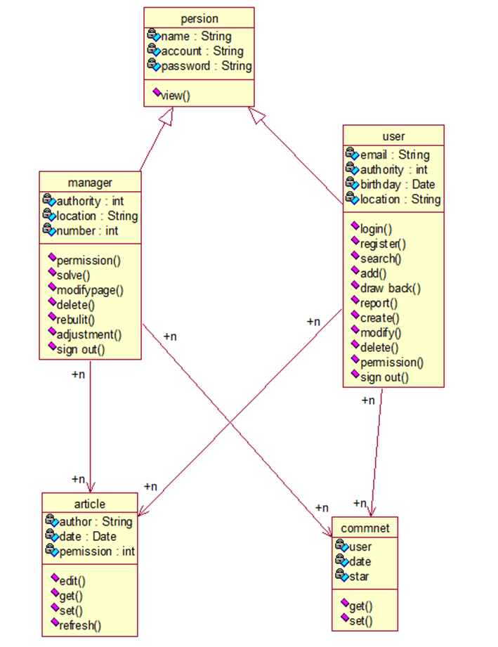
Task4 内容建模-静态建模类图
WeBlog博客系统主要包含两类用户——注册用户和管理员；两大对象——文章内容和评论。

Slide 13
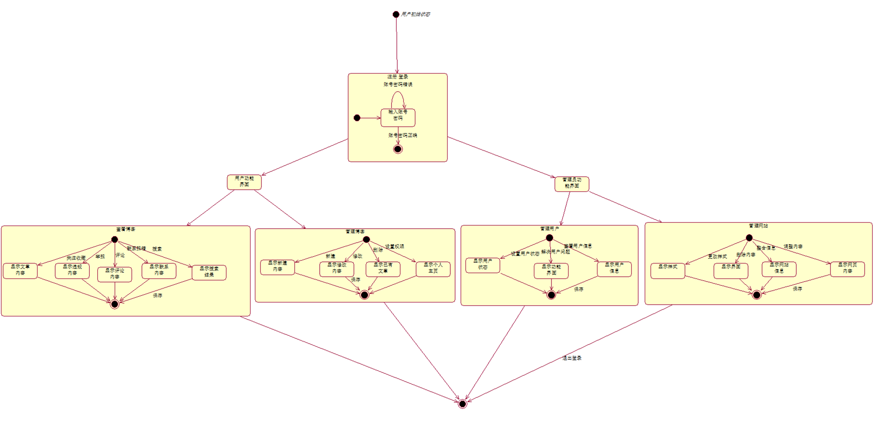
Task4 内容建模-动态建模状态图
WeBlog博客系统行为状态从用户登录开始，到用户退出结束，对应用户的不同操作提供不同的界面应对。

Slide 14
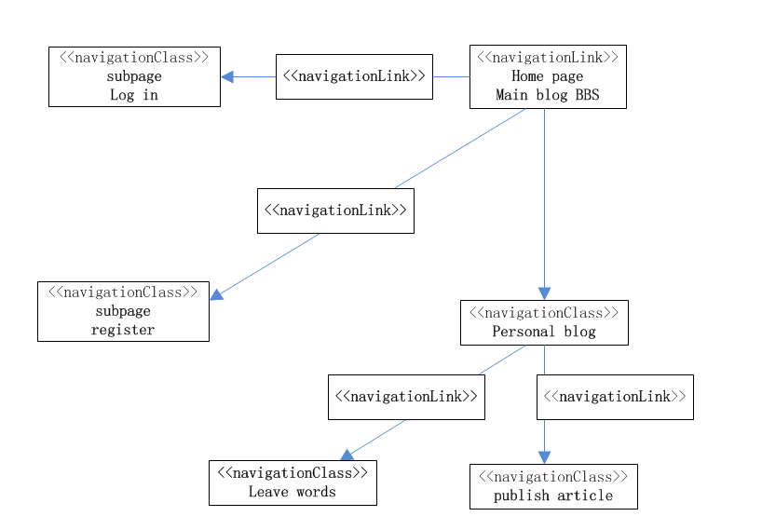
Task4 超文本建模-静态建模

Slide 15
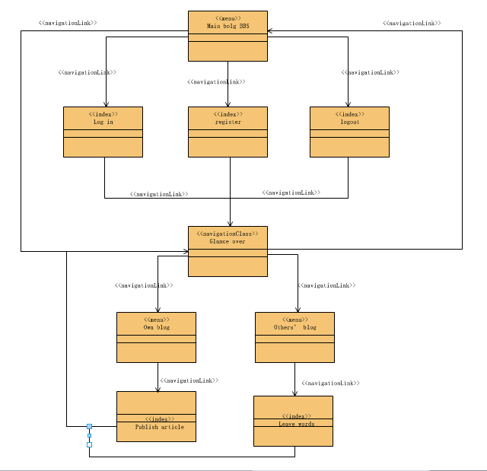
Task4 超文本建模-动态建模

Slide 16
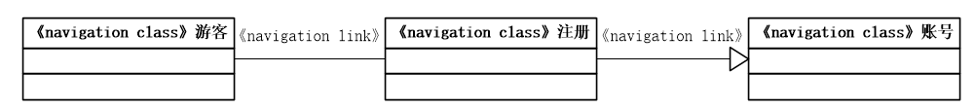
Task4 适应性建模-静态建模
针对游客，仅有注册功能，注册后可成为普通用户。
针对用户，登录后可对自己的博客进行管理，也可以查看别人的博客

Slide 17
Task4 适应性建模-静态建模
针对管理员，他们要对博文进行审核管理，也要对违禁用户进行封禁，还要及时查看用户反馈。

Slide 18
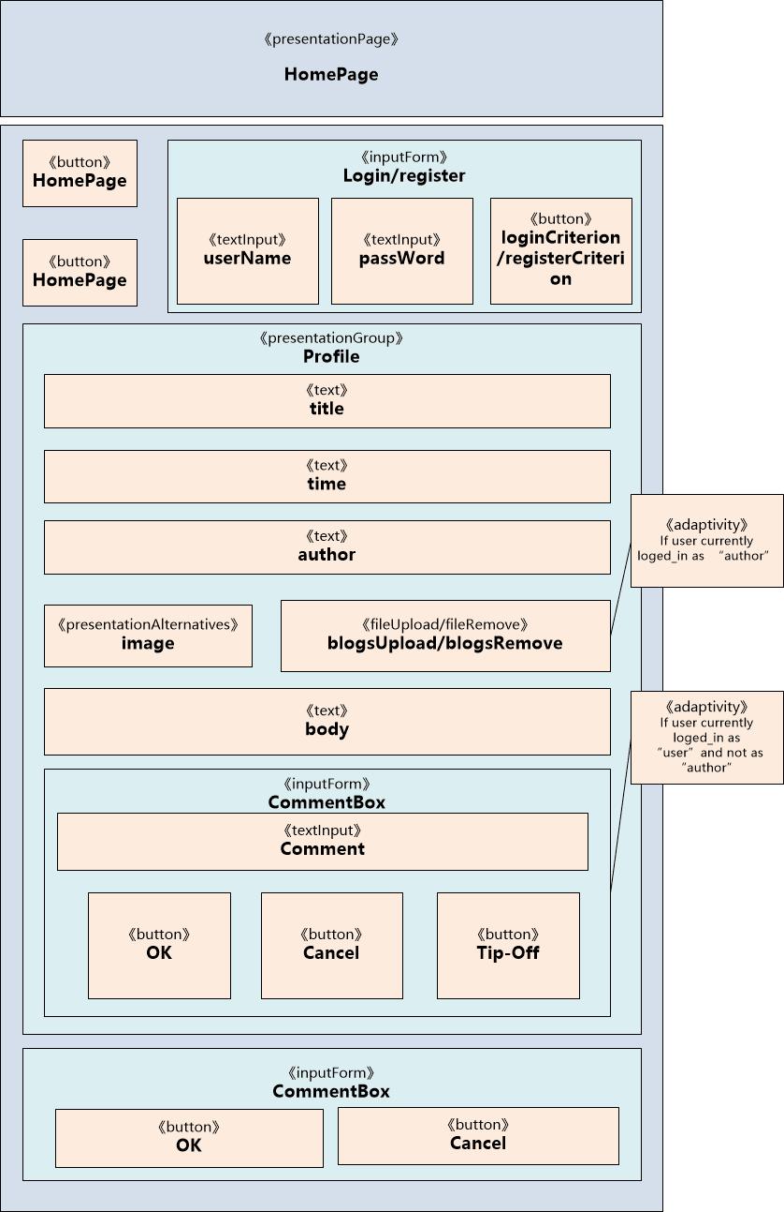
Task4 适应性建模-动态建模

Slide 19
Task5 应用架构设计

Slide 20
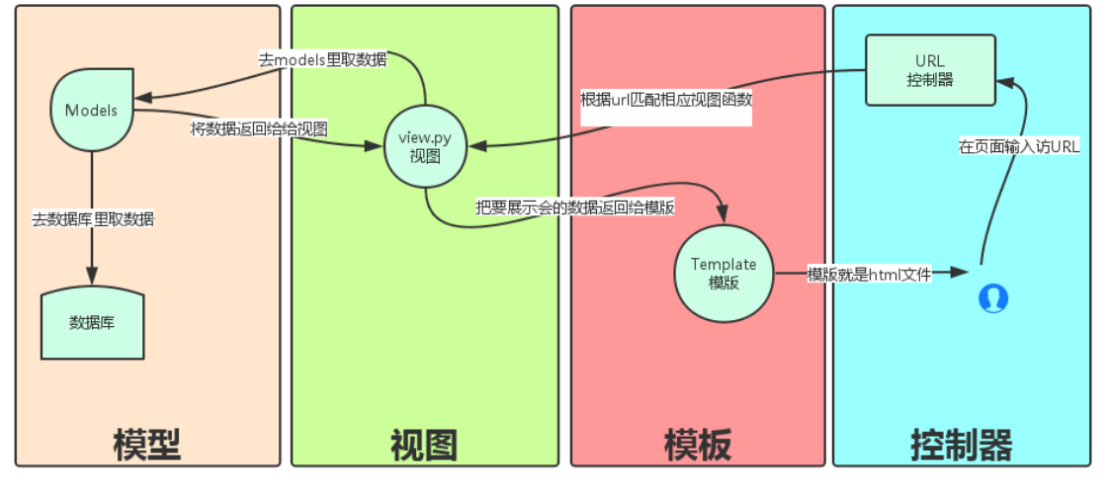
Task5 应用架构设计
MTV架构执行流程：

Slide 21
Task6 应用设计
展示设计
交互设计
交互设计的延伸
关注用户界面的结构和组织形式
美学设计，描述Web应用的外观和感觉
运用技术手段，创建简单、友好且令人满意的人性化Web界面
可视性、动态性、功能性和技术性元素的交织
目的是给用户提供感兴趣、有吸引力、一致和易于理解的体验
交互设计
展示设计
功能设计
功能设计
内容设计
内容设计
主要关注Web应用所支持的行为和功能
从用户功能设计开始，作为Web应用功能建模的延续
和信息设计交织进行，两者相互依赖
以一组详细的内容对象表示的内容需求转化为具体的信息设计
关注如何组织、访问、管理这些内容
定义所有内容的布局、结构和内容大纲
建立内容对象之间的关系

Slide 22
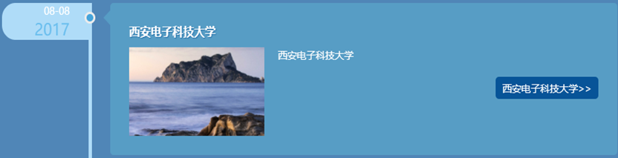
Task6 应用设计
页内编辑
直接选择
上下文工具
悬停即现工具：
1.鼠标悬停在导航栏的按钮处时，显示对应按钮的英文
信息设计方法
组织内容
导航机制
交互设计
展示设计
内容设计
功能设计
2.鼠标悬停在某文章时，对应的时间轴高亮
页面布局设计
设计原则
浏览顺序
主体内容的布局
标题的代表性
上下框架型布局
电脑端和手机端的界面自适应
上传和删除博客
用户上传留言
管理员删除留言
登录和注册账户
按时间轴排列最新文章
数据库存取账户、文章信息
数据库分配管理员和用户权限
管理员设置推荐文章
嵌入层
变换模式
美学设计
文字
色彩
风格

Slide 23
Task7 应用构建和部署
演示主页见:
http://www.redarrow.top/
标题文本预设

Slide 24
演示完毕 感谢观看

